Slide 1

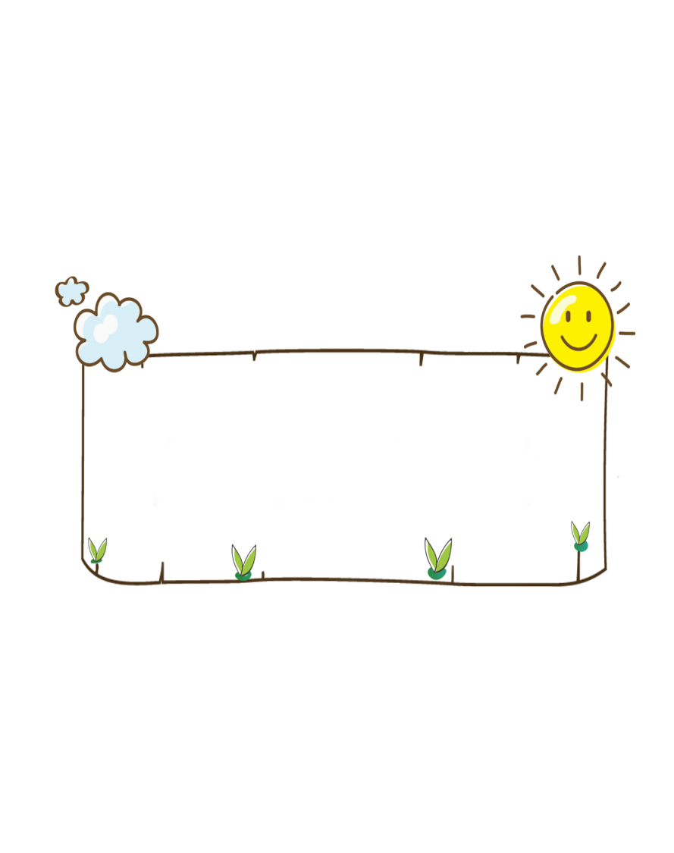





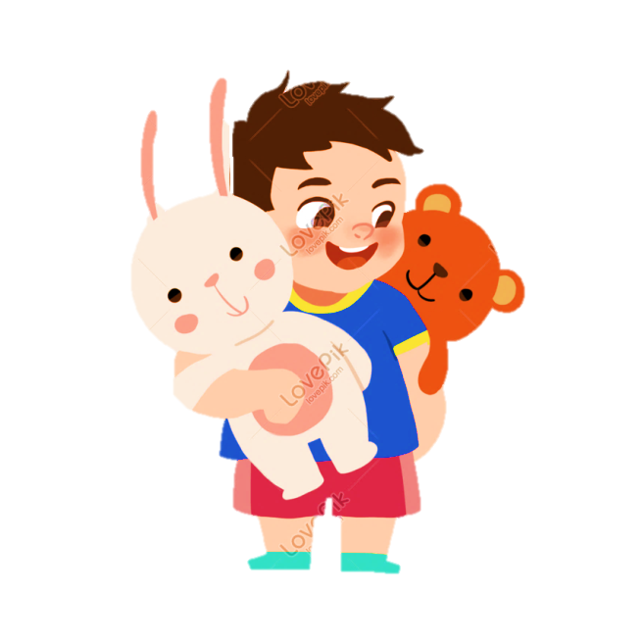

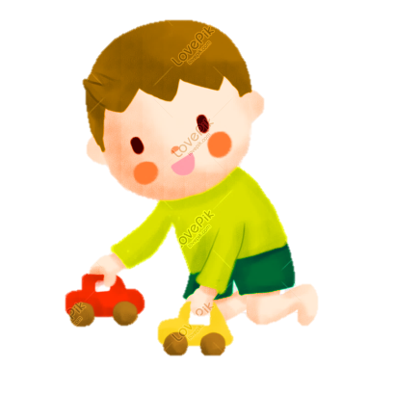
KỂ CHUYỆN ĐƯỢC CHỨNG KIẾN HOẶC THAM GIA

Slide 2


1
Khởi động

Slide 3

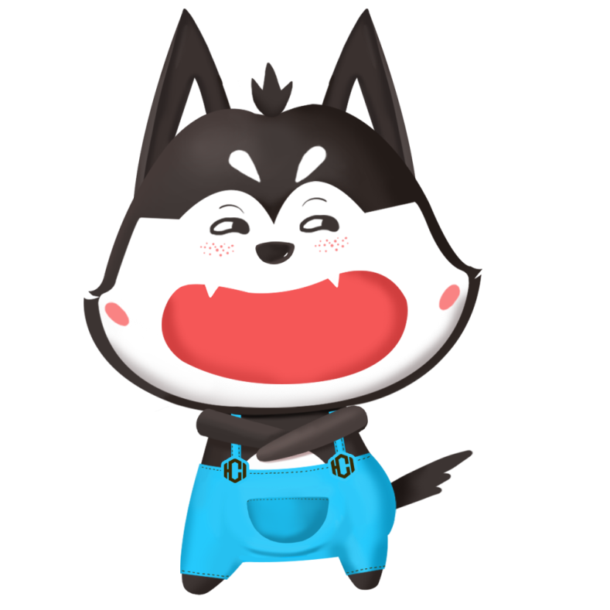
Các em hãy quan sát hình ảnh và cho biết đó là câu chuyện gì mà mình đã học nhé

Slide 4
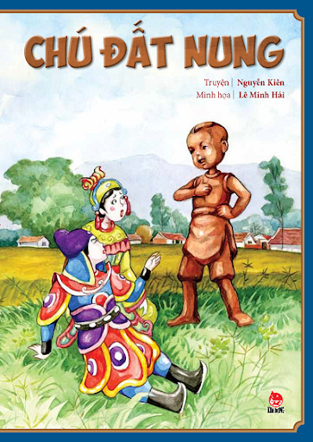

Chú đất nung

Slide 5
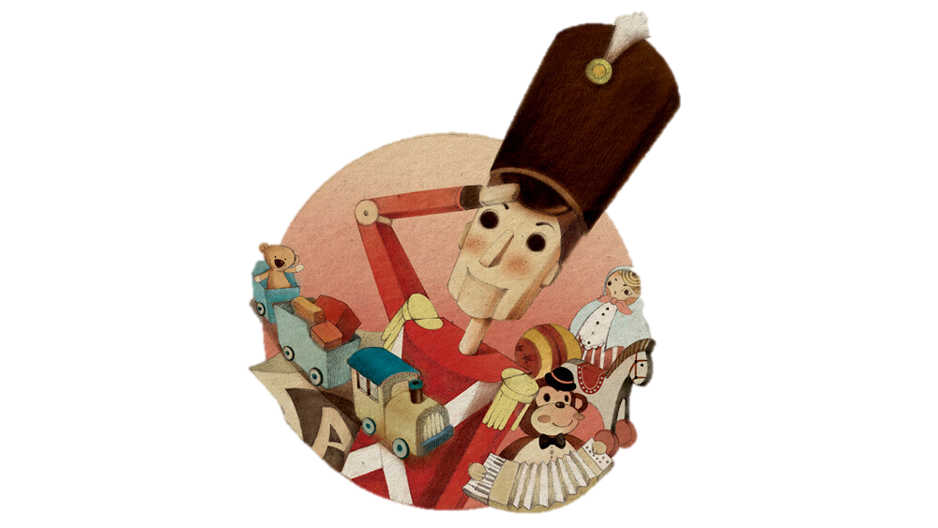
Chú lính chì dũng cảm

Slide 6
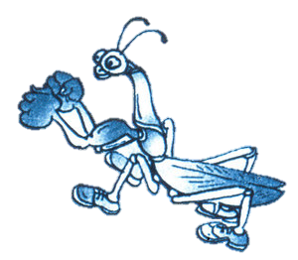
Võ sĩ bọ ngựa

Slide 7
2
Khám phá

Slide 8

YÊU CẦU CẦN ĐẠT
- Kể lại 1 câu chuyện về đồ chơi của mình hoặc của bạn mà em có dịp quan sát.
- Biết sắp xếp các sự việc theo trình tự một câu chuyện.
- Kể bằng lời của mình một cách hấp dẫn, sinh động kèm theo cử chỉ.

Slide 9
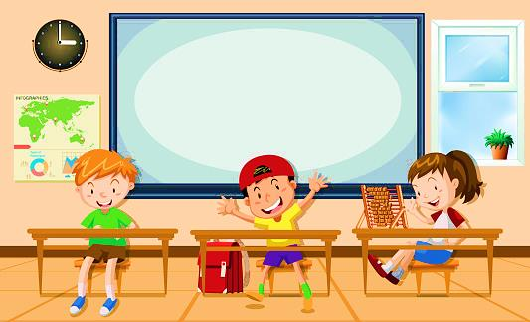
Đề bài:
Kể một câu chuyện liên quan đến đồ chơi của em hoặc của các bạn xung quanh.

Slide 10
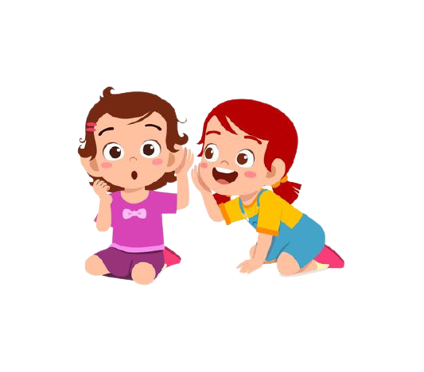
Cùng đoán xem đây là đồ chơi gì nhé

Slide 11


Slide 12
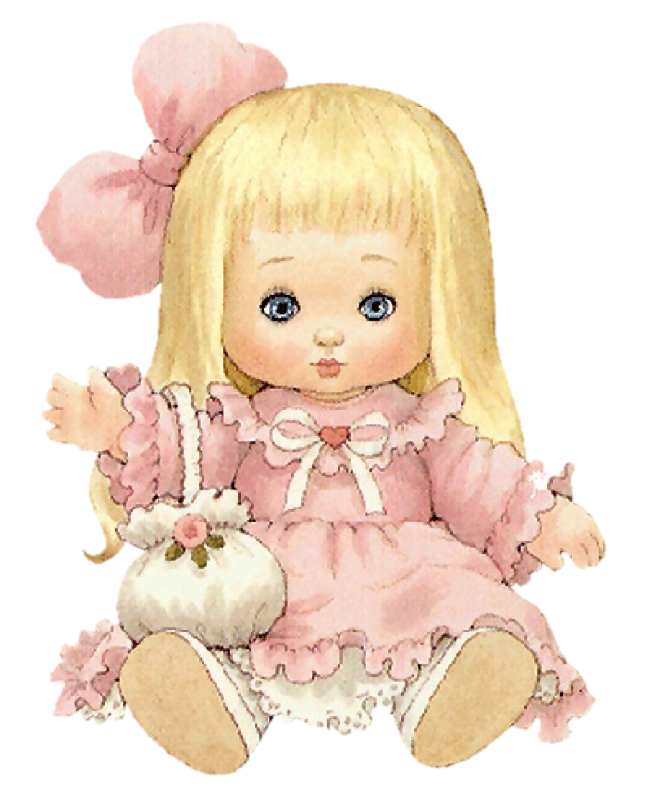

Slide 13


Slide 14
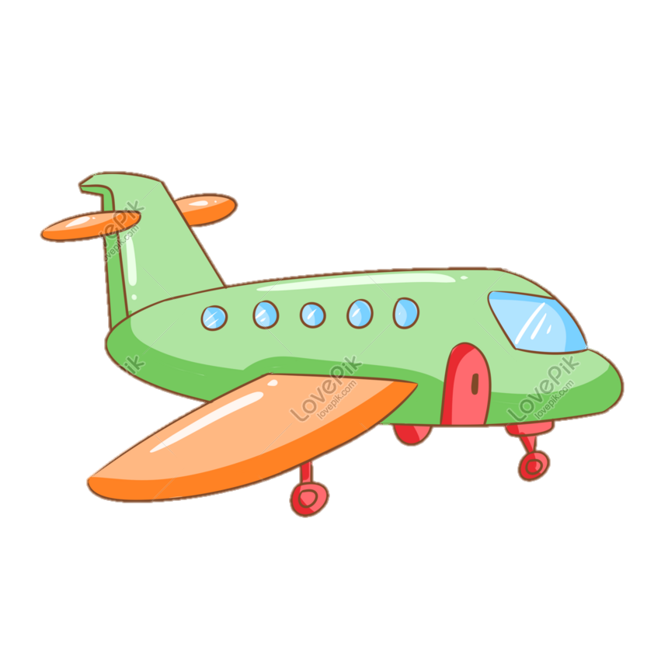

Slide 15
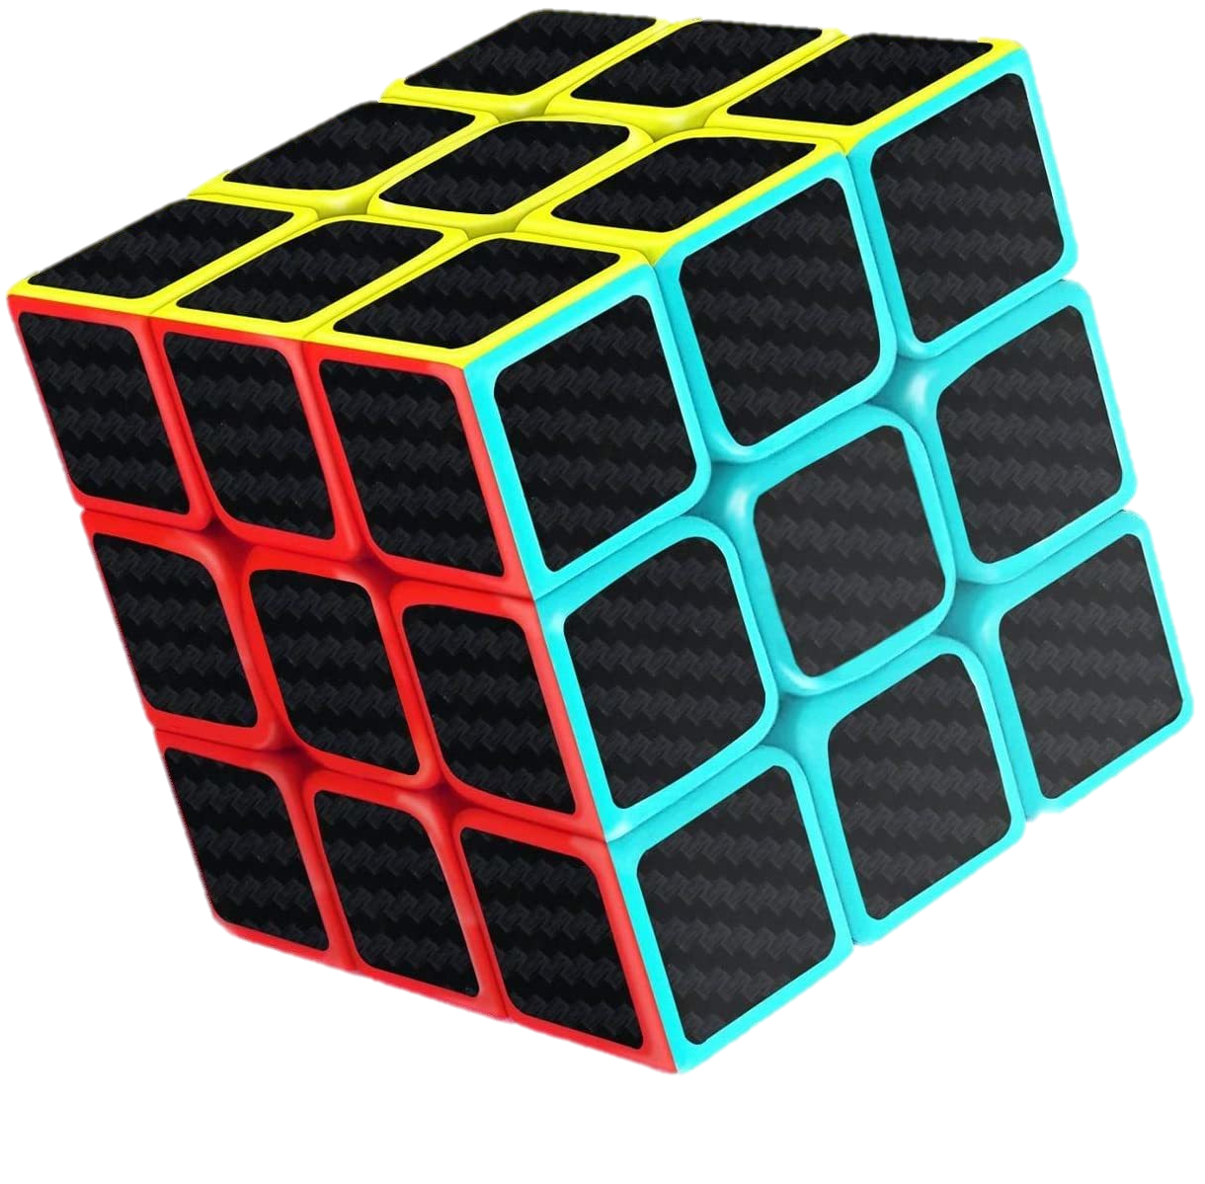

Slide 16
Ngoài những món đồ chơi này em còn biết thêm món đồ chơi nào khác không ?

Slide 17
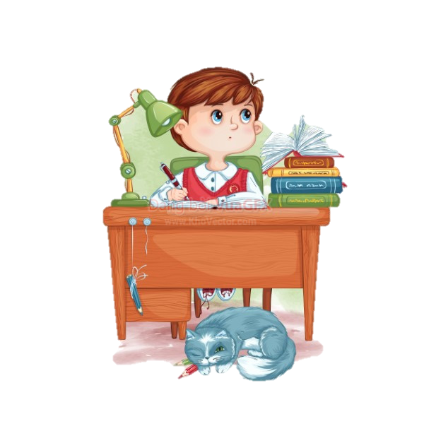
Câu chuyện kể phải có thật,liên quan đến đồ chơi của em hoặc của bạn em.Nhân vật kể chuyện là em hoặc bạn em
Đề bài: Kể một câu chuyện về đồ chơi của em hoặc của các bạn xung quanh

Slide 18
Khi kể em nên dùng từ xưng hô như thế nào?
Khi kể xưng hô tôi, mình
Gợi ý kể chuyện
Hãy giới thiệu câu chuyện về đồ chơi mà mình định kể?
+Em muốn kể cho các bạn nghe câu chuyện…..
+ Em muốn kể câu chuyện về….
+ Em xin kể câu chuyện về..

Slide 19

Gợi ý chi tiết
Kể xem vì sao em có thứ đồ chơi mà em thích
M: Em thích một thứ đồ chơi và mong có được đồ chơi ấy. Trong cuộc vui đêm trung thu, anh, chị phụ trách tổ chức bốc thăm cho mỗi em một thứ đồ chơi. Có một bạn được một thứ đồ chơi mà em thích. Khi ra về, bạn đổi đồ chơi cho em vì biết em rất thích nó.

Slide 20
Gợi ý chi tiết
M: Em được mẹ cho một chú thỏ bông. Lúc đầu em rất thích, nhưng rồi lâu ngày cũng nhạt dần. Chú thỏ bị vứt lăn lóc, bắt đầu đen xỉn và mất cả tai nữa. Chị của em tắm cho chú thỏ rồi làm lại hai cái tai cho chú một cách rất khéo. Em lại thấy chú thỏ đáng yêu. Lúc ấy, em mới hiểu: phải biết giữ gìn đồ chơi.
Kể về việc giữ gìn đồ chơi

Slide 21
Gợi ý chi tiết
M: Trường em vận động tặng đồ chơi sách vở cho các bạn nghèo. Em có nhiều đồ chơi, trong đã có một con búp bê rất đẹp. Em quyết định tặng các bạn đồ chơi đẹp nhất của mình
Kể về việc em tặng đồ chơi cho các bạn nghèo.

Slide 22
KỂ TRONG NHÓM

Slide 23
Ai kể nhanh hơn:
- Nghe bạn kể .
- Nhận xét bạn kể chuyện về nội dung, cách kể, cách dùng từ . - Bình chọn bạn kể hay nhất.

Slide 24
Mẫu
Con búp bê ấy nhỏ nhắn nhưng rất xinh, tóc hung vàng, người lúc đứng lúc lắc người hát bài lam-bát-đa vui nhộn. Mọi người càng vui hơn khi thấy em em mới 1 tuổi mà tròn mắt nhìn con búp bê cử động, định vồ lấy nó.
Em giữ gìn con búp bê rất cẩn thận. Mỗi lần chơi xong, em cất búp bê vào hộp hoặc bày trong tủ kín cho búp bê khỏi bụi bẩn đầu tóc, quần áo.
Em có nhiều thứ đồ chơi nhưng em đồ chơi em thích nhất là con búp bê biết hát, biết lắc người.
Con búp bê ấy là món quà mẹ em đã tìm chọn để tặng em nhân ngày sinh nhật lần thứ chín

Slide 25



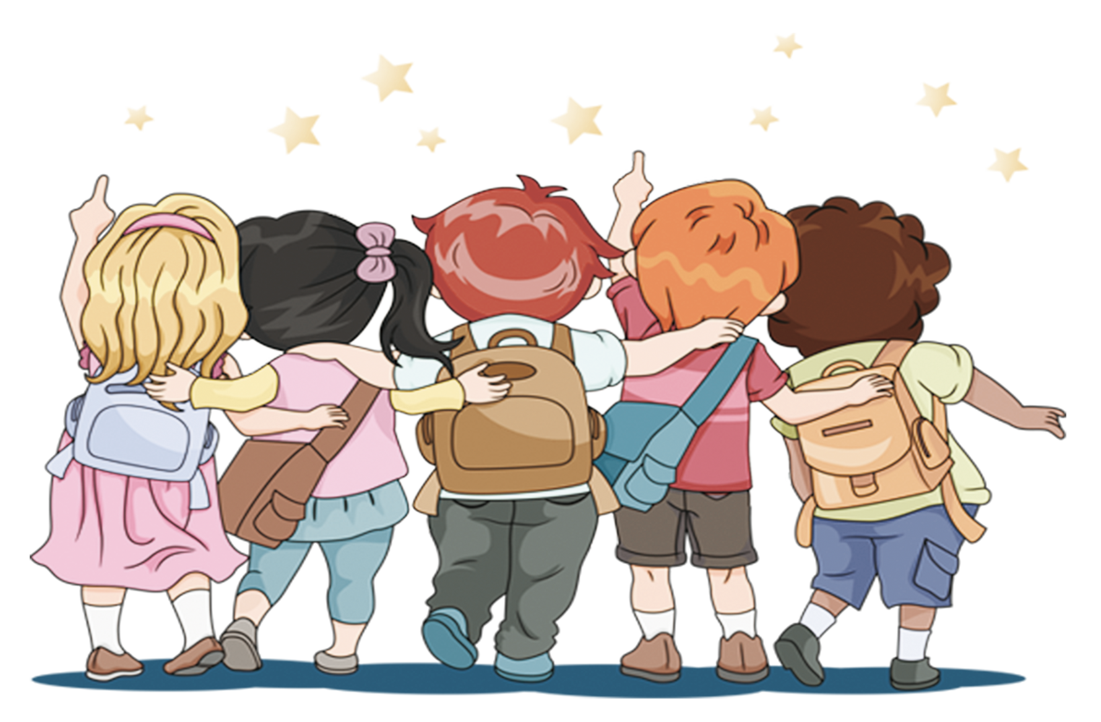
Chúc các con học tốt!

Slide 26

Những quà tặng tiếp theo sẽ được MĂNG NON cập nhật tại nhóm Măng Non – Tài liệu Tiểu học sau: https://www.facebook.com/groups/629898828017053 Mời thầy cô tham gia nhóm để chủ động cập nhật bài giảng điện tử lớp 4 và quà tặng hằng tuần mới nhất nhé!
MĂNG NON – TÀI LIỆU TIỂU HỌC
CHUYÊN GIÁO ÁN ĐIỆN TỬ THEO TUẦN KHỐI 4
BÀI THAO GIẢNG – ELEARNING
Nhóm chia sẻ tài liệu - Qùa tặng: Măng Non – Tài liệu Tiểu học
Page: Măng Non – Tài liệu Tiểu học
SĐT ZALO : 0382348780 - 0984848929

Slide 27


